Slide 1
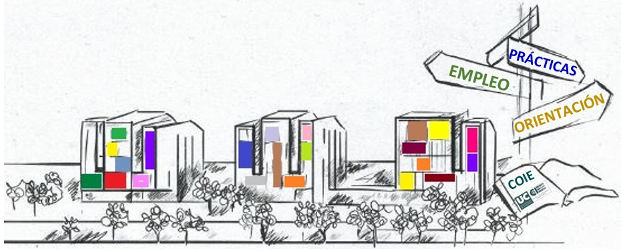
PONENTES:
Dª. Marta Cruz Rojo
Cuerpo Superior de Tecnologías y Sistemas de la Información de la Administración del Estado
Dª. Eva Suárez Méndez Cuerpo Superior de Técnicos de la Administración de la Seguridad Social
.
D. Manuel Ángel Pascual González Cuerpo de Gestión de la Administración de la Seguridad Social A2.
D. Jon Zubizarreta Molinuevo
Técnico de Prevención del Centro Nacional de Verificación de Maquinaria
Sesión Informativa en la Universidad de Cantabria
Salón de actos Torre A del Edificio 3 Torres
8 de noviembre de 2019
12:00 horas
Organiza:
Ministerio de Política Territorial y Función Pública
Vicerrectorado de Estudiantes y Emprendimiento
Requerida inscripción:
http://run.gob.es/moelqh

